Slide 1

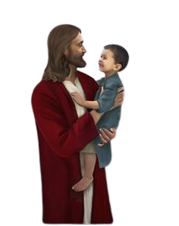
내가 주인 삼은
모든 것 내려놓고

Slide 2

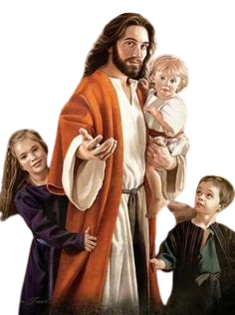
내 주 되신
주 앞에 나가

Slide 3

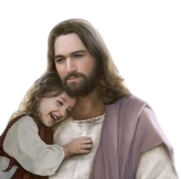
내가 사랑했던
모든 것 내려놓고

Slide 4

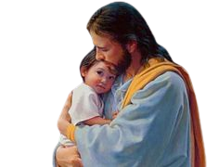
주님만 사랑해-

Slide 5

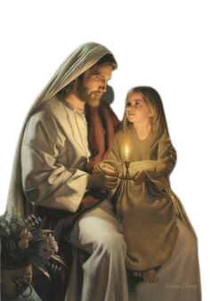
내가 주인 삼은
모든 것 내려놓고

Slide 6

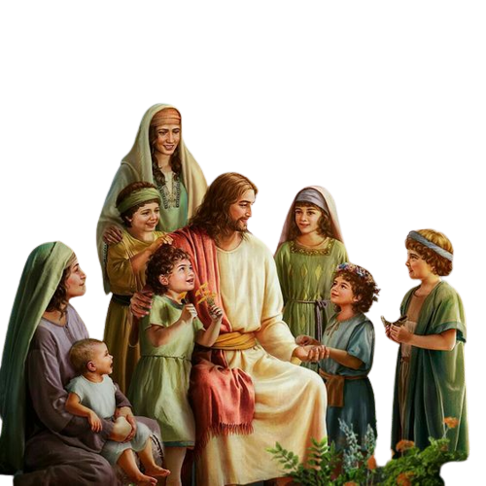
내 주 되신
주 앞에 나가

Slide 7

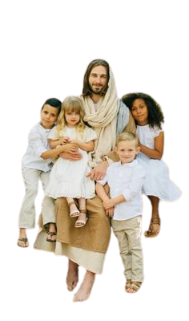
내가 사랑했던
모든 것 내려놓고

Slide 8

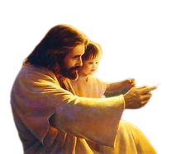
주님만 사랑해-

Slide 9

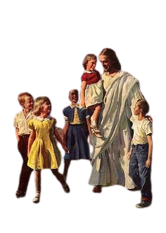
주 사랑 거친
풍랑에도 깊은
바다처럼

Slide 10

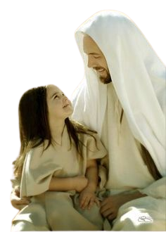
나를 잠잠케 해
주 사랑-

Slide 11

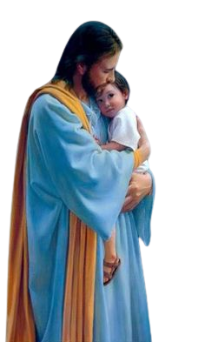
내 영혼의 반석
그 사랑 위에 서리

Slide 12
주 사랑 거친
풍랑에도 깊은
바다처럼

Slide 13
나를 잠잠케 해
주 사랑-

Slide 14
내 영혼의 반석
그 사랑 위에 서리­­

